Slide 1
Школа автоматизации
QA Alliance

Slide 2


Slide 3
“Плох тот народ, который не помнит, не ценит и не любит своей истории”
В.М. Васнецов

Slide 4
Август 2015

Slide 5




Площадки школы автоматизации

Slide 6
104

Slide 7
Оглавление
Курс по Webdriver
Курс по jMeter
Курс по тестированию безопасности
Менеджмент (опционально)

Slide 8
Базовые знания

Slide 9
Что необходимо в первую очередь автоматизировать
Хорошо проработанные тест-кейсы
В первую очередь
Низко-уровневую функциональность
То, что легко автоматизируется
Труднодоступные места в системе
Приоритетные тест-кейсы
Часто повторяющиеся тест-кейсы
E2e тест-кейсы

Slide 10

Расчет выгоды от автоматического тестирования
$$K=NTP/(L+Ta+Pa)$$
К - коэффициент выгоды
N – количество версий, на которой будет прогон одного экземпляра тестов
T- время, которое затрачено на прогон тестов в ручном режиме
P- зарплата инженера по тестированию
L- цена инструмента
Ta – время, затрачиваемое на разработку, поддержку и прогон автоматического теста
Pa- зарплата инженера по разработке автоматического теста

Slide 11
Эффективность автоматизации
(Время на создание автоматического теста+ среднее время на анализ падения автоматического теста + среднее время на обновление автоматического теста) < (Среднее время ручного прогона + Среднее время поддержки тест-кейса * Количество прогонов в одной итерации) + Среднее время создания тест-кейса

Slide 12
ROI
ROI = (Затраты на ручное тестирование – затраты на автоматическое тестирование) /автоматическое тестирование (%)

Slide 13
Selenium

Slide 14
Проблемы тестирования GUI
Хрупкость
Ограниченное тестирование
Низкая скорость.
Наименьшая окупаемость.
Notes:
Хрупкость — для определения веб-элементов для взаимодействия тесты используют html-локаторы, поэтому как только меняется уникальный ID какого-либо элемента интерфейса, тесты перестают работать, а это влечёт за собой значительные расходы на поддержку.
Ограниченное тестирование — GUI может не позволить тестировщику полностью проверить функциональность, поскольку он не всегда содержит все детали веб-ответа, необходимые для верификации.
Низкая скорость — поскольку тесты проводятся через GUI, время загрузки страницы существенно увеличивает общее время тестирования, и обратная связь разработчикам поступает значительно позже.
Наименьшая окупаемость — из-за всех проблем, перечисленных выше, GUI-тесты становятся наименее целесообразными с финансовой точки зрения.

Slide 15
Дерево DOM
DOM (Document Object Model) - основной инструмент работы и динамических изменений на странице, используемый для XML/HTML-документов.
Notes:
DOM – это представление документа в виде дерева объектов, доступное для изменения через JavaScript.
В этом дереве выделено два типа узлов.
Теги образуют узлы-элементы (element node). Естественным образом одни узлы вложены в другие. Структура дерева образована исключительно за счет них.
Текст внутри элементов образует текстовые узлы (text node), обозначенные как #text. Текстовый узел содержит исключительно строку текста и не может иметь потомков, то есть он всегда на самом нижнем уровне.

Slide 16
Типы Узлов
Тип узла | Описание | Дети
Документ | Представляет весь документ целиком (корневой узел дерева DOM) | Элемент (макс. один), Инструкция Обработки, Комментарий, Тип Документа
Фрагмент Документа | Представляет "облегченный" объект документа, который может содержать порцию (часть) документа | Элемент, Инструкция Обработки, Комментарий, Текст, Секция CDATA, Ссылка Сущности
Тип Документа | Обеспечивает интерфейс к сущностям, определенным для документа | Нет
Инструкция Обработки | Представляет инструкцию обработки | Нет
Ссылка Сущности | Представляет ссылку сущностиRepresents an entity reference | Элемент, Инструкция Обработки, Комментарий, Текст, Секция CDATA, Ссылка Сущности
Элемент | Представляет элемент | Элемент, Текст, Комментарий, Инструкция Обработки, Секция CDATA, Ссылка Сущности
Атрибут | Представляет атрибут | Текст, Ссылка Сущности
Текст | Представляет текстовое содержимое элемента или атрибута | Нет
Секция CDATA | Представляет секцию CDATA в документе (текст, который НЕ будет разбираться парсером) | Нет
Комментарий | Представляет комментарий | Нет
Сущность | Представляет сущность | Элемент, Инструкция Обработки, Комментарий, Текст, Секция CDATA, Ссылка Сущности
Нотация | Представляет нотацию, объявленную в DTD | Нет
Notes:
Следующая таблица перечисляет различные типы узлов W3C, а также какие типы узлов они могут иметь в качестве детей:

Slide 17
Типы Узлов – Возвращаемые Значения
Тип узла | nodeName возвращает | nodeValue возвращает
Документ | #document | null
Фрагмент Документа | #document fragment | null
Тип Документа | название типа документа | null
Ссылка Сущности | имя ссылки сущности | null
Элемент | имя элемента | null
Атрибут | имя атрибута | значение атрибута
Инструкция Обработки | цель | содержимое узла
Комментарий | #comment | текст комментария
Текст | #text | содержимое узла
Секция CDATA | #cdata-section | содержимое узла
Сущность | имя сущности | null
Нотация | имя нотации | null
Notes:
Следующая таблица перечисляет, какие значения свойств nodeName и nodeValue будут возвращены для каждого типа узла:

Slide 18
Типы Узлов – Именованные Константы
Тип Узла | Именованная Константа
1 | ELEMENT_NODE
2 | ATTRIBUTE_NODE
3 | TEXT_NODE
4 | CDATA_SECTION_NODE
5 | ENTITY_REFERENCE_NODE
6 | ENTITY_NODE
7 | PROCESSING_INSTRUCTION_NODE
8 | COMMENT_NODE
9 | DOCUMENT_NODE
10 | DOCUMENT_TYPE_NODE
11 | DOCUMENT_FRAGMENT_NODE
12 | NOTATION_NODE
Notes:
элементы;
текстовые узлы;
комментарии.

Slide 19
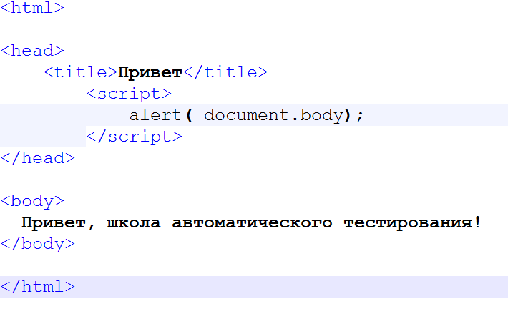
Опишем DOM
Notes:
Описать дом структуру

Slide 20
Не закрытые тэги
<p>Программа
<li>Webdriver
<li>jMeter
<li>Pentest

Slide 21
Пример html
<!DOCTYPE HTML> <html> <head> <title>Привет</title> </head> <body> Школа автоматического тестирования </body> </html>

Slide 22
JS и DOM

